Slide 1
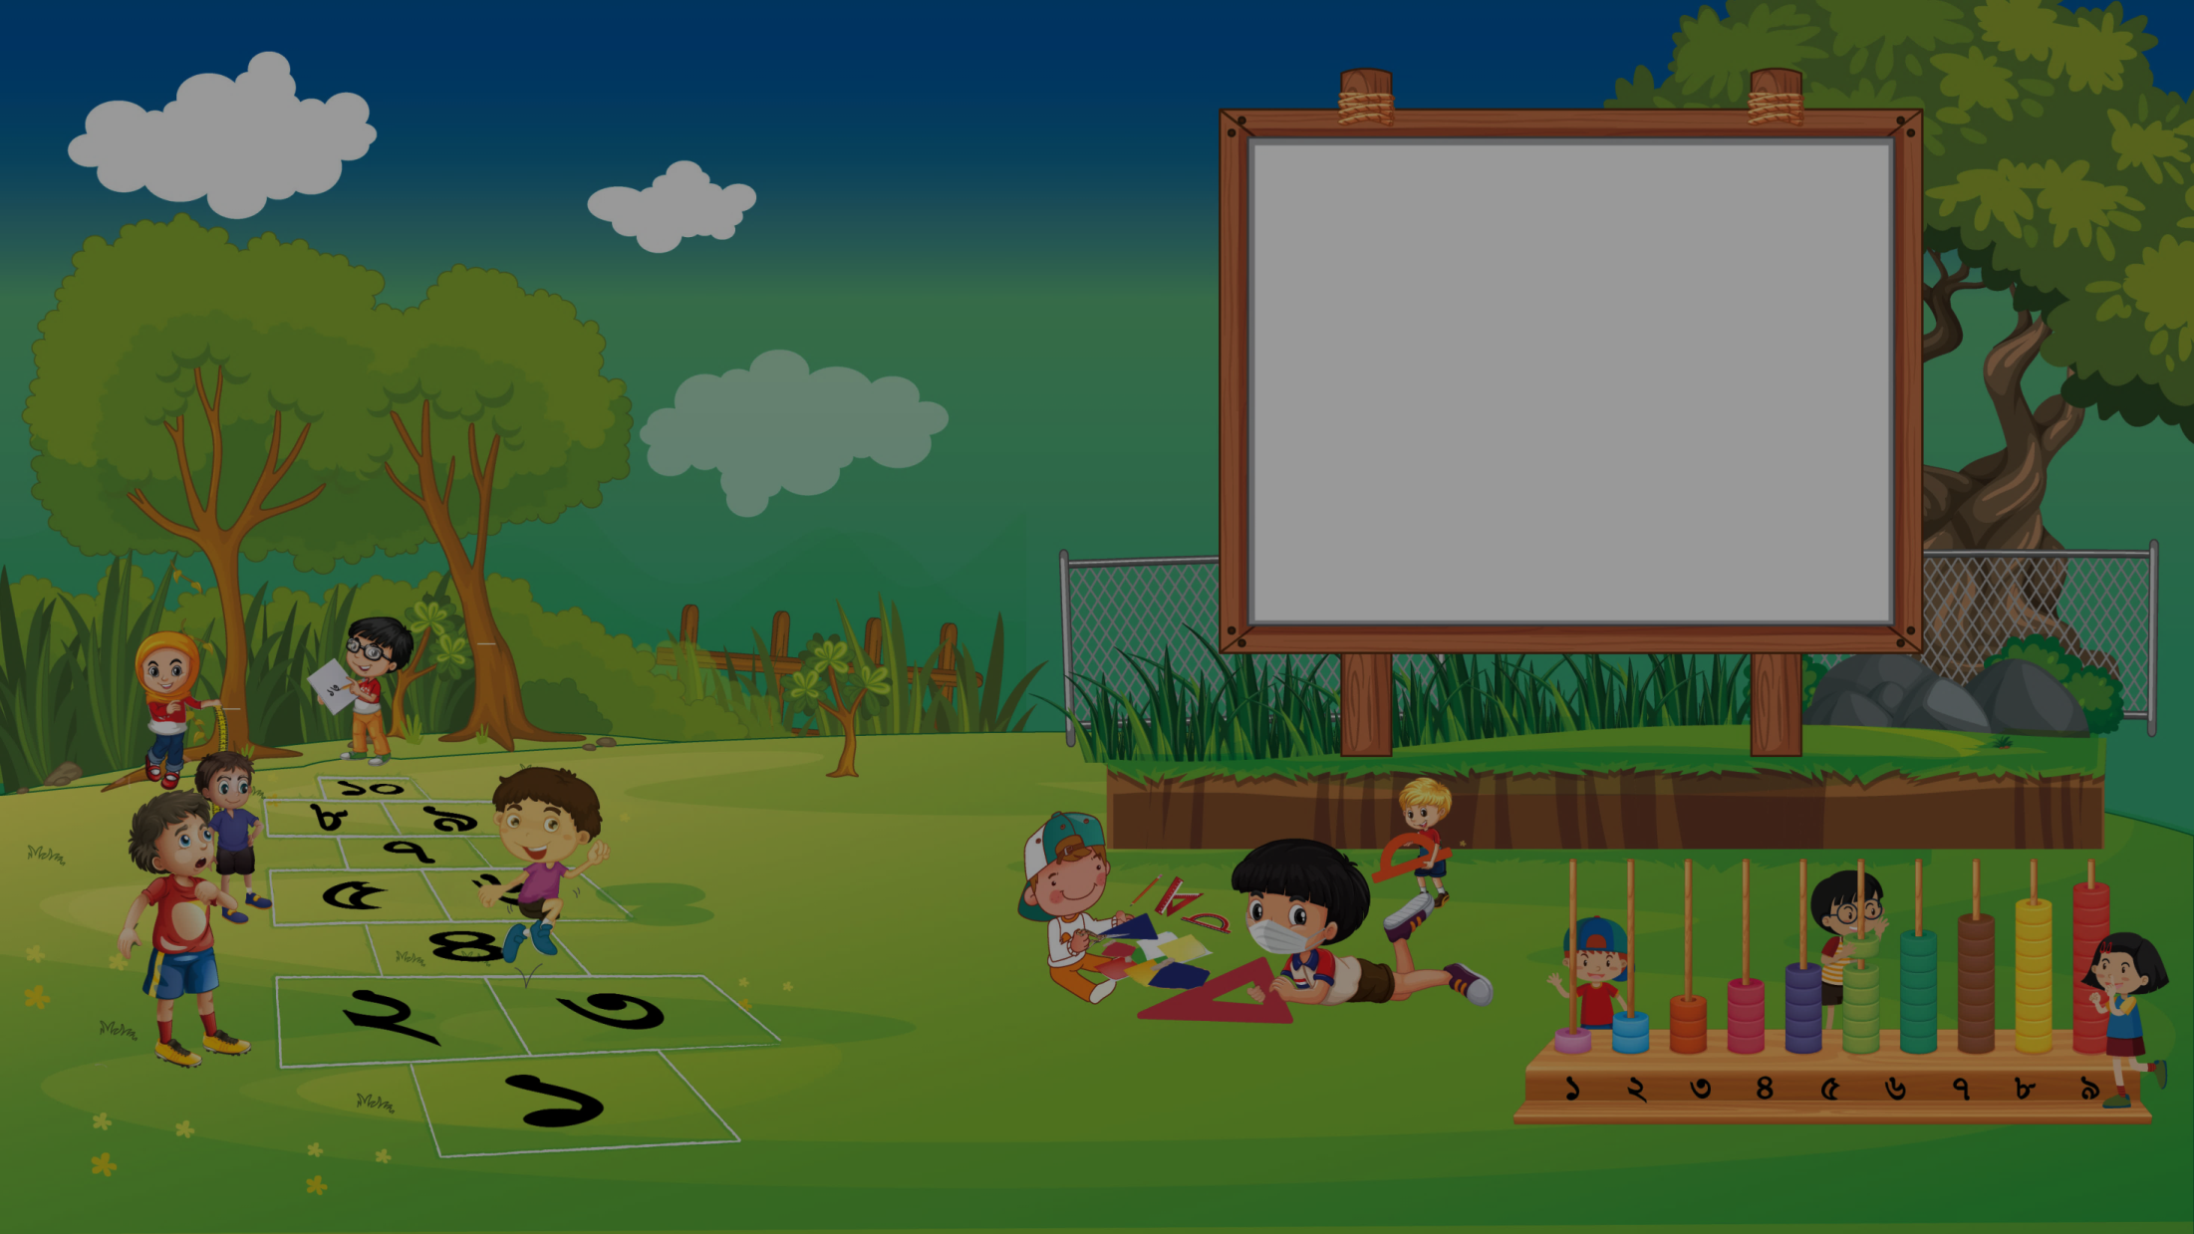

Slide 2
এস এম মাহাবুবুর রহমান
সহকারী শিক্ষক
রানীর বাজার সরকারি প্রাথমিক বিদ্যালয়
চৌদ্দগ্রাম,কুমিল্লা

Slide 3
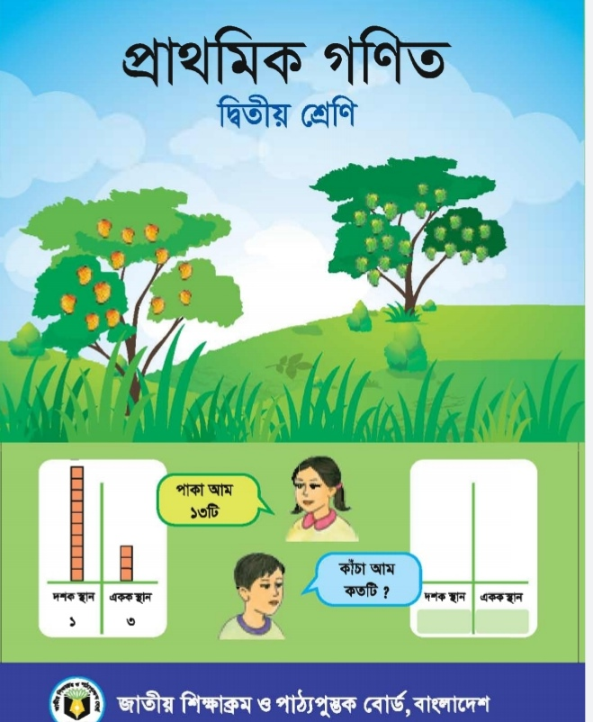
আজকের পাঠ
প্রাথমিক গণিত
অধ্যায়-আট

Slide 5
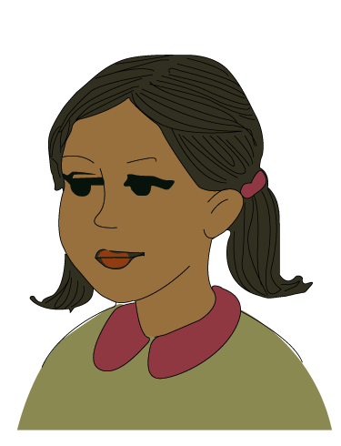
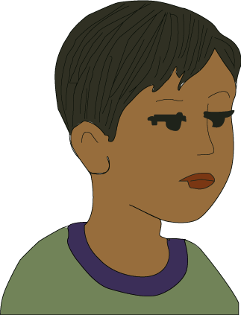
ভগ্নাংশ

Slide 6
ভগ্নাংশ

Slide 9
এক চতুর্থাংশ

Slide 10
যখন আমরা একটি বস্তুকে সমান ৪ অংশে ভাগ করি, আমরা প্রত্যেক অংশকে এক চতুর্থাংশ বা চার ভাগের এক ভাগ বলি।
১
---
৪

Slide 16
১
৪
নিচের প্রত্যেক আকৃতির অংশ রং করি

Slide 17
চার ভাগ এর এক ভাগ এরকম চার টুকরো একত্রে রাখলে কী তৈরি হয়

Slide 18
১
---
৪

Slide 20
আজ আমরা কী শিখলাম
কোন বস্তুর চারটি মিলে কতটুকু হয় তা জেনেছি।
পূর্ণ বস্তুর এক চতুর্থাংশ চিনেছি।
১
৪

Slide 21
বাড়িতে যা করবে

Slide 22
ধন্যবাদ

